Slide 1

День программиста в России
«День программиста в России»
Бройдо Глеб, ИБ-11, 11.10.2023

Slide 2
День программиста в России
Содержание:
Что за праздник – «День программиста»? Откуда он появился?
Почему он появился в России. Предпосылки, уровень IT-сферы
Традиции к этому празднику
Как поздравить человека с «Днём программиста»?
Поздравления на день программиста
Благодарность за внимание

Slide 3
День программиста в России
Содержание
Что за праздник –
«День программиста»?
Откуда появился этот праздник?
День программиста – профессиональный праздник РФ. Современный и молодой праздник специалистов по работе с цифровыми технологиями
Когда отмечается «День программиста»? | «День программиста» отмечается в 256-ой день в году (2⁸)
Кто предложил ввести праздник «день программиста»? | Идею предложил – Дмитрий Мендрелюк Обращение президенту создали Валентин Балт и Михаил Червяков
Кто и когда издал указ о «дне программиста»? | Дмитрий Медведев, 11-го сентября 2009 года

Slide 4
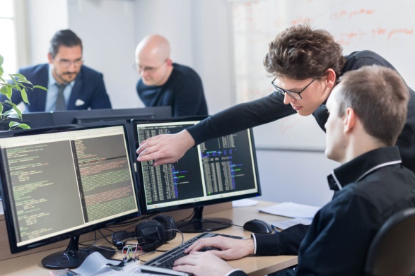
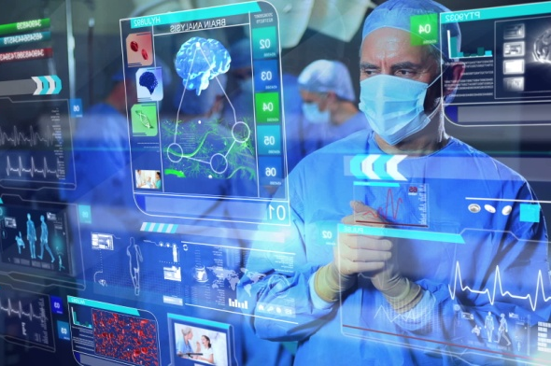
День программиста в России
Далее
Почему он появился в России?
Предпосылки, уровень IT-сферы
Значение IT в жизни
Компьютеры в жизни современного человека играют свою роль практически в любой отрасли
Сфера IT является одной из самых перспективных и высокооплачиваемых
В России в IT работает более 740 тысяч человек
В наше время программист - одна из наиболее ценных и востребованных профессий
«Цифровизация важных сфер государственной и общественной жизни - это целая отрасль... будущее за «цифрой» и за теми, кто с ней работает», — газета «Алтайская правда»

Slide 5
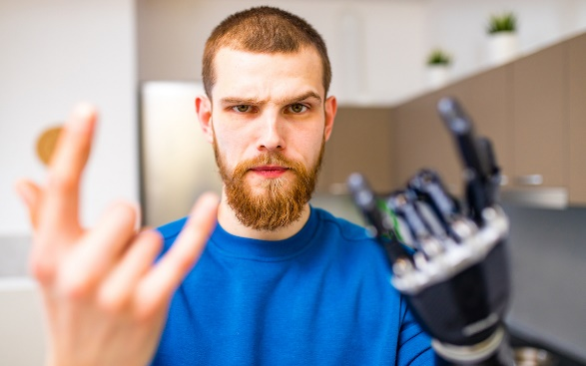
День программиста в России
Далее
Почему он появился в России?
Предпосылки, уровень IT-сферы
Программа «умных» протезов
Ученые Стерлитамакского филиала Башкирского госуниверситета создали программу для «умного» протеза кисти руки
«... мы пытаемся создать биопротез нового типа, работающий по принципу обратной связи с человеком... биопротез будет подстраиваться под каждого человека индивидуально»
«Разработка наших молодых ученых дает возможность расширить производство комплектующих для бионических протезов в России»

Slide 6
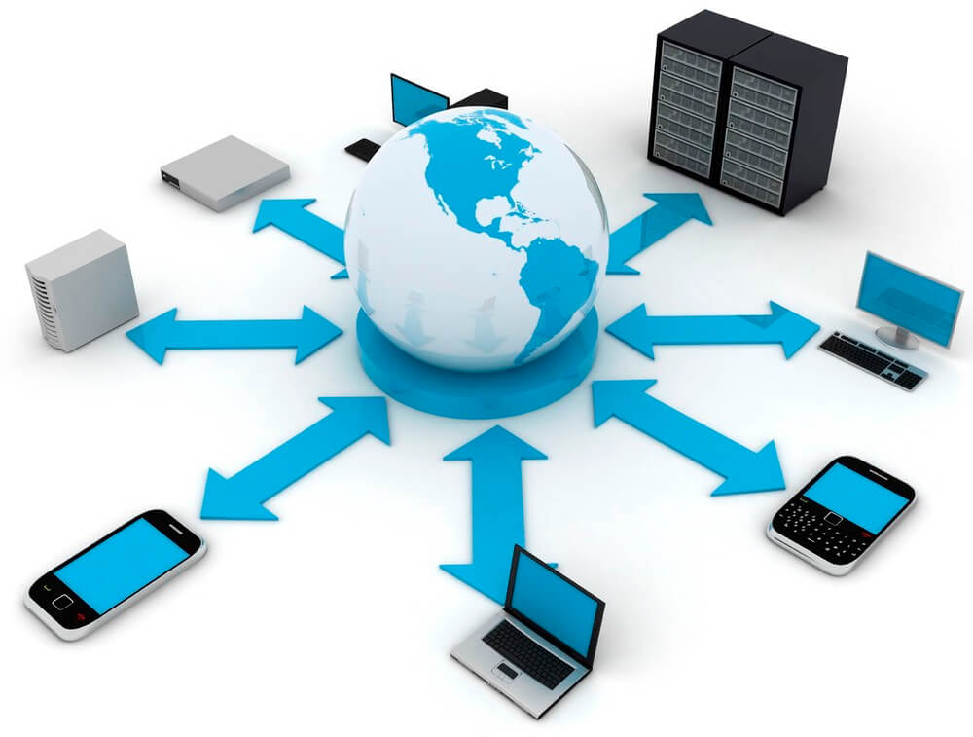
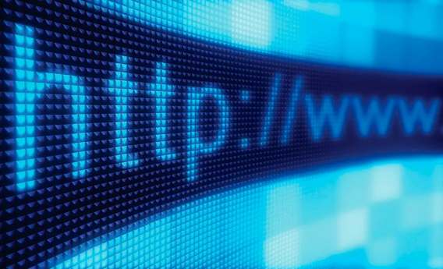
День программиста в России
Содержание
Почему он появился в России?
Предпосылки, уровень IT-сферы
Сделать интернет безопасным
«Обеспечить надежную безопасность в информационной сфере невозможно без достижения технологического суверенитета. И самый правильный путь к этой цели – импортозамещение», – Дмитрий Семченко.
«В последнее время участились случаи хакерских атак из недружественных нам стран… Первостепенная задача - предпринять все меры для предотвращения таких атак, обеспечить безопасность жителей и бизнеса в непростое для нашей страны время», — мэр Хабаровска Сергей Кравчук.

Slide 7
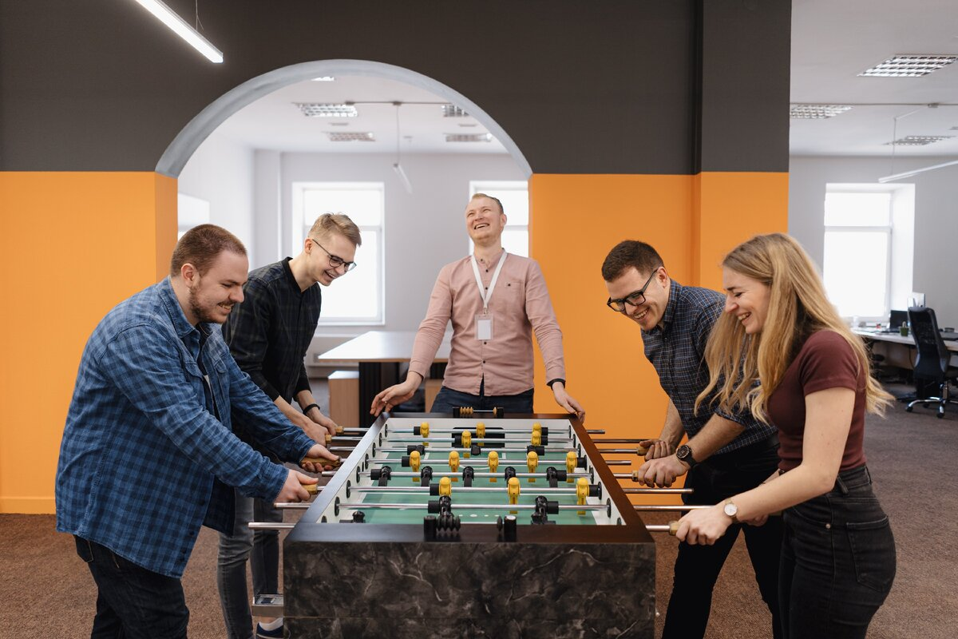
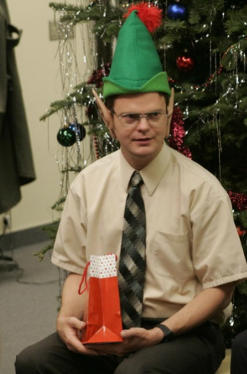
День программиста в России
Содержание
Традиции к этому празднику
Лучшие сотрудники получают награды и премии, почётные грамоты
Собираться за праздничным столом
Празднующие рассказывают анекдоты о профессии, делятся историями из рабочих будней, планами на будущие проекты
Бизнес может устроить выездной внутренний тимбилдинг
Программисты пробуют взобраться на «пик Балмера»
Вызывают дух Паскаля
Можно достать старую 8-битную приставку, чтобы поиграть в культовые и любимые игры

Slide 8
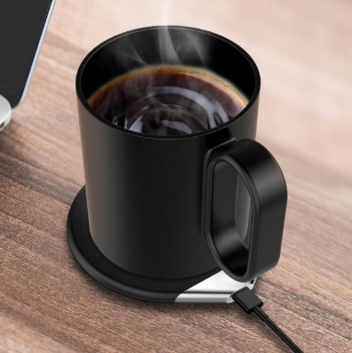

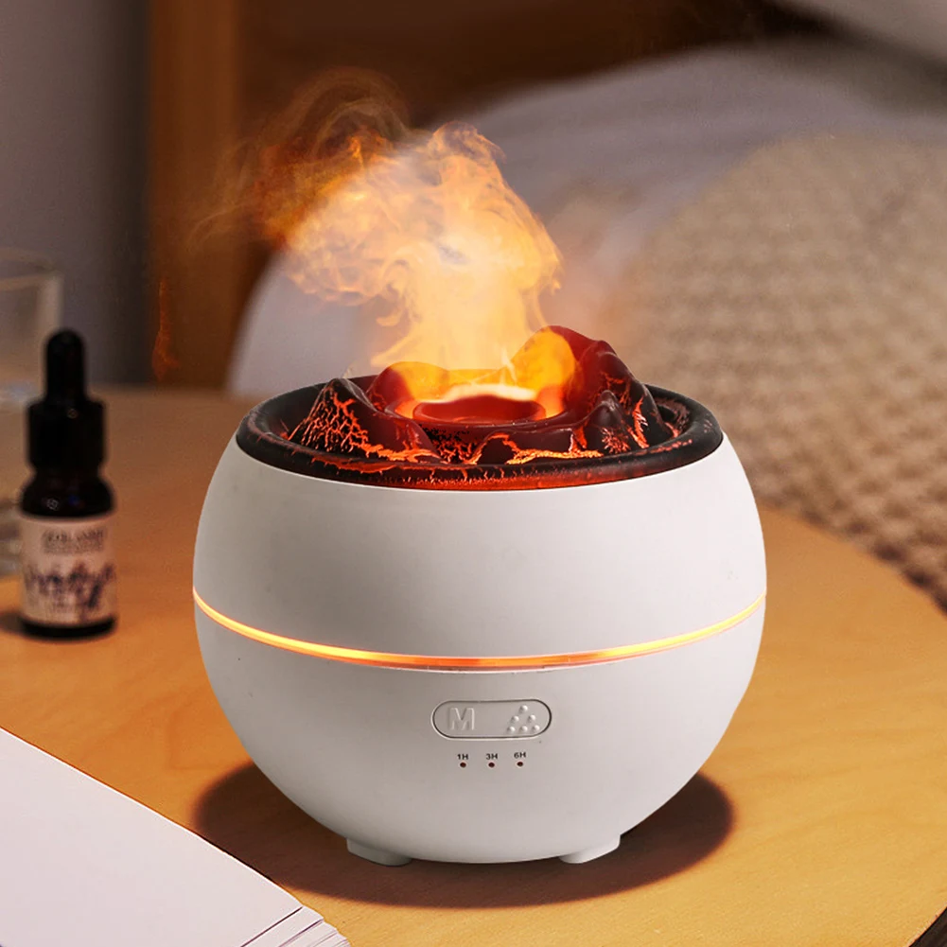
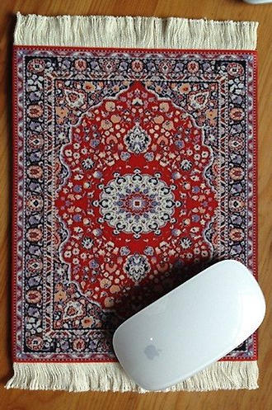

День программиста в России
Содержание
Как поздравить человека с «Днём программиста»?
Айтишникам можно дарить вещи, которые обеспечат комфорт на рабочем месте

Slide 9
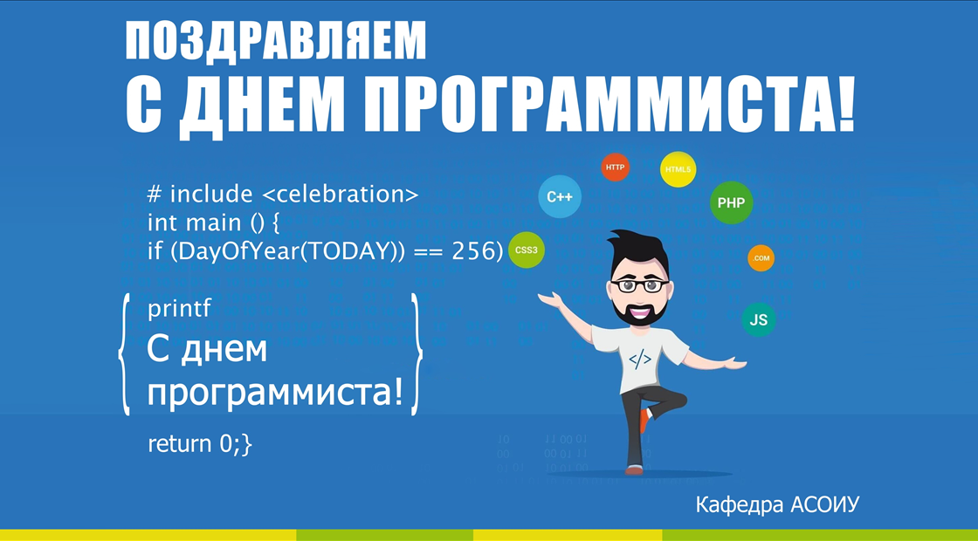
День программиста в России
Содержание
Поздравления на день программиста
Типовые поздравления на день программиста приведены в самом реферате, поэтому рассмотрим лишь пример открытки:

Slide 10
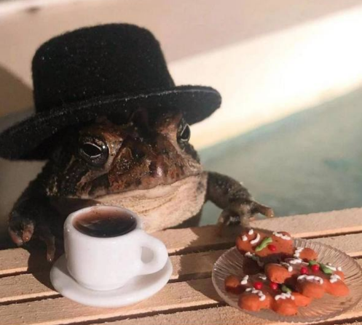
День программиста в России
Содержание
Спасибо за внимание!

